Slide 1


MEDIA MENGAJAR
BUPENA
UNTUK SD/MI KELAS 1
MATEMATIKA
Notes:
Warna tulisan BUPENA disesuaikan dgn jenjang kelas

Slide 2




BAB
3
Benda Berbentuk Bangun Datar
A. Membedakan Benda Berbentuk Bangun Datar
Perhatikan gambar berikut.
Lihatlah benda-benda yang ada di kelasmu.
Ada banyak benda berbentuk bangun datar.

Slide 3





Sisi adalah garis yang membatasi bangun datar.
Dua garis yang berpotongan membentuk sudut.

Slide 4

Sisi
Sisi
Bangun di samping disebut segitiga.
Segitiga memiliki 3 sisi dan 3 sudut.
Sisi
Sudut

Slide 5


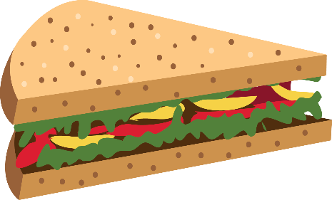
Berikut contoh benda berbentuk segitiga.
Potongan roti
Layar perahu
Rambu
lalu lintas

Slide 6
Sisi
Bangun di samping disebut segi empat.
Sisi
Sisi
Segi empat memiliki
4 sisi dan 4 sudut.
Sudut
Sisi

Slide 7
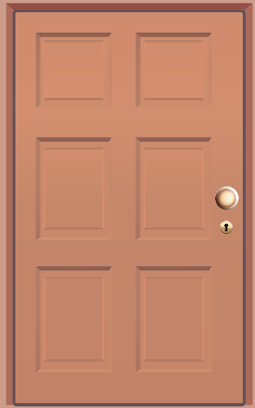
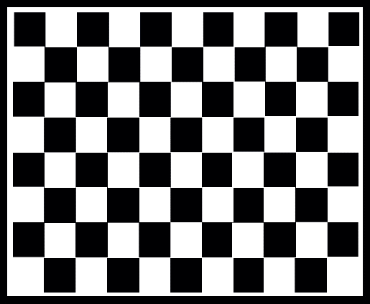
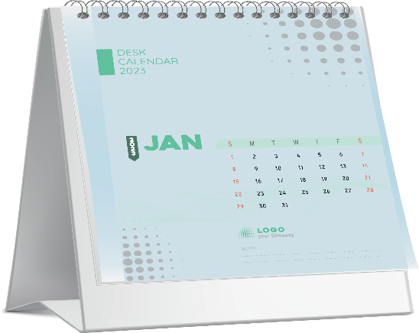
Berikut contoh benda berbentuk segi empat.
Pintu
Papan catur
Kalender

Slide 8
Sisi
Bangun di samping disebut lingkaran.
Lingkaran memiliki satu sisi lengkung.
Lingkaran tidak memiliki sudut.

Slide 9



Berikut contoh benda berbentuk lingkaran.
Jam dinding
Rambu lalu lintas
Tutup gelas

Slide 10
B. Mengelompokkan Benda sesuai Bentuknya
Kita dapat mengelompokkan benda sesuai bentuknya.

Slide 11

Kelompok benda berbentuk segitiga.
Gantungan baju
Penggaris
Potongan piza

Slide 12

Kelompok benda berbentuk segi empat.
Catatan
Remote
Pigura foto

Slide 13

Kelompok benda berbentuk lingkaran.
Ban
Bola
Papan panah

Slide 14
C. Menyusun dan Mengurai Bentuk Bangun Datar
Dua bangun datar dapat digabungkan.
Hasilnya merupakan bangun baru.

Slide 15
Perhatikan contoh berikut.
Bangun datar persegi dan segitiga siku-siku.

Slide 16
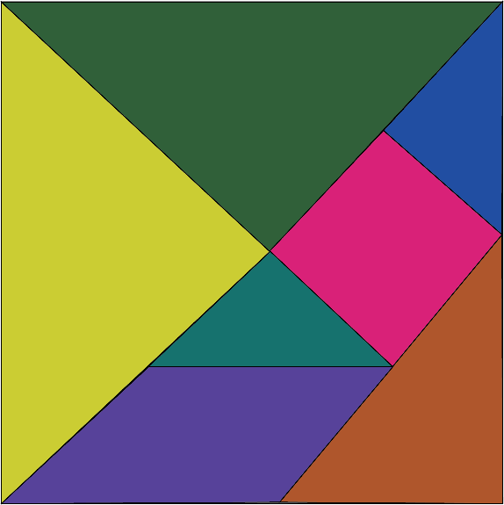
Tangram tersusun dari tujuh bangun datar.
Bangun-bangun tersebut dapat diurai dan disusun menjadi bentuk baru.

Slide 17
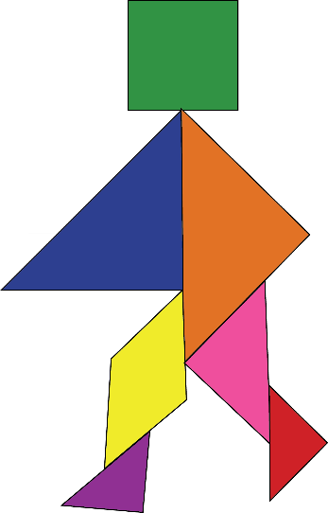
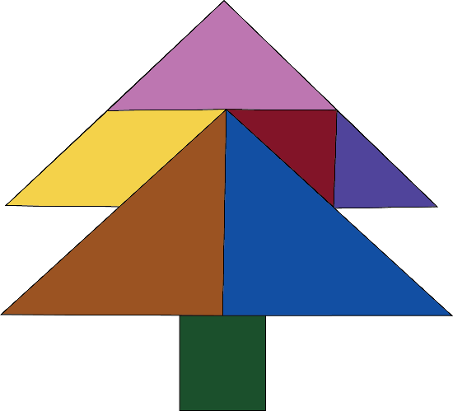
Perhatikan contoh berikut.
Orang berjalan
Pohon

Slide 18


BAB
4
Bilangan 11 sampai 20
A. Membaca dan Menulis Lambang Bilangan sampai 20
Ayo, mengenal bilangan 11 sampai 20.

Slide 19
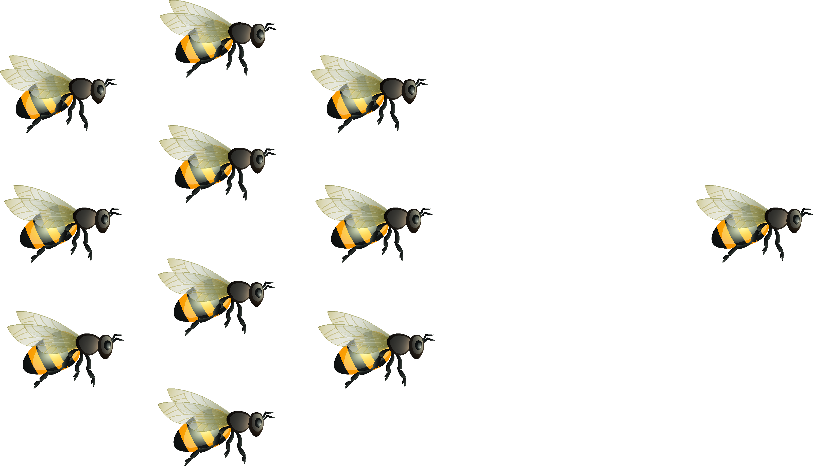

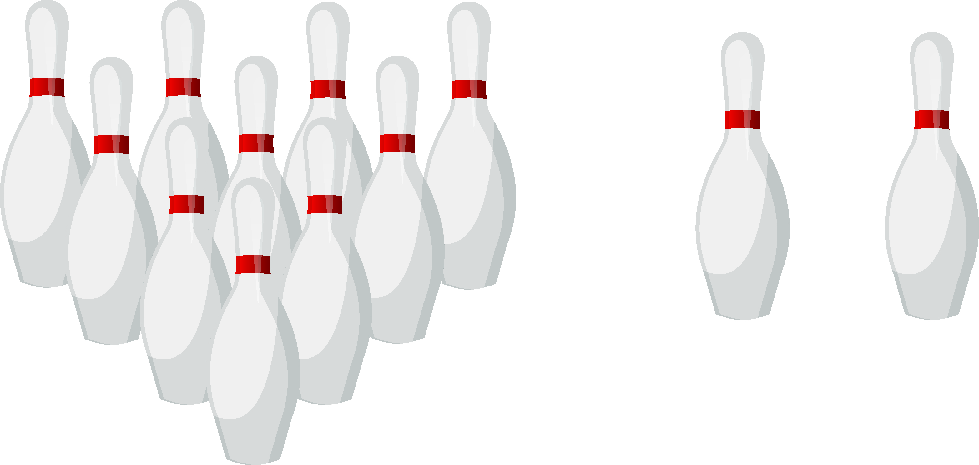

Ada sebelas lebah.
Ada dua belas bowling.

Slide 20
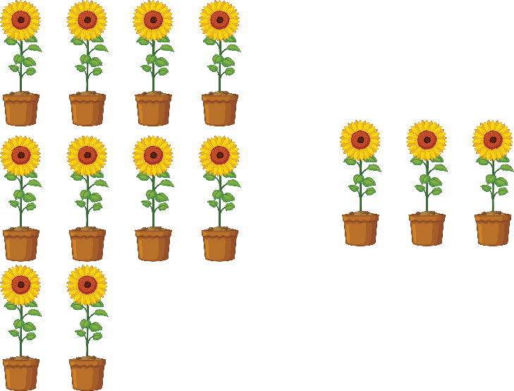



Ada tiga belas bunga.
Ada empat belas balon.

Slide 21
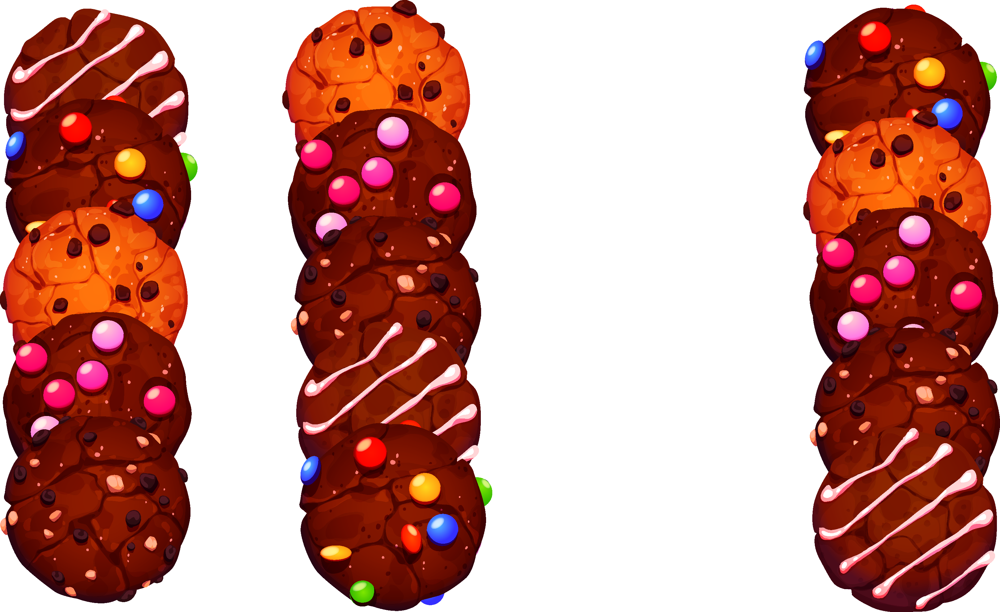






Ada lima belas kue.
Enam belas
Tujuh belas
Delapan belas
Sembilan belas
Dua puluh

Slide 22
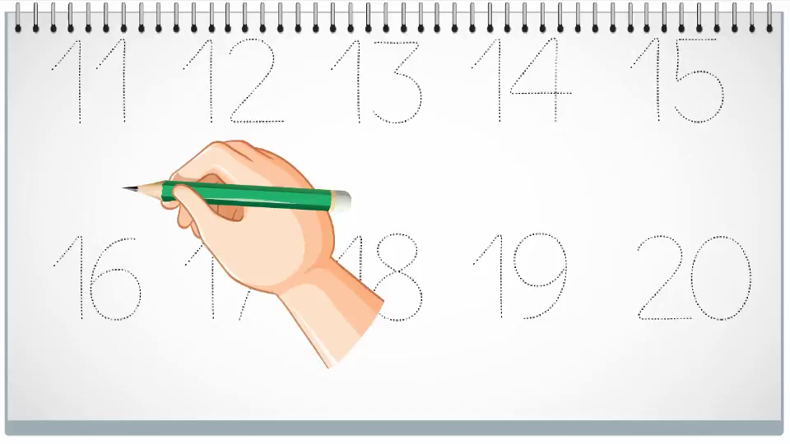

Slide 23
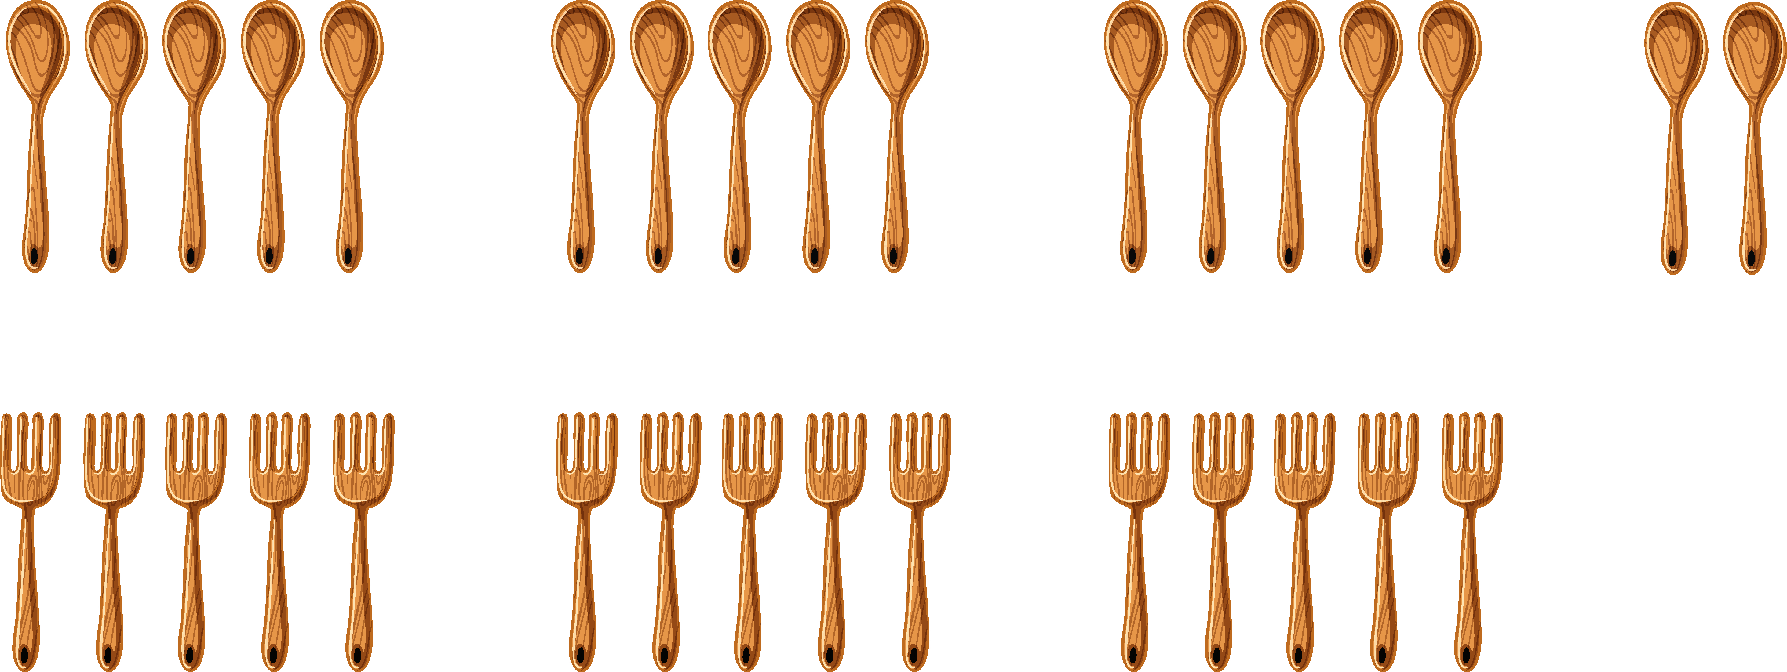
B. Membandingkan dan Mengurutkan Bilangan sampai 20
Jadi, sendok lebih banyak dari garpu.
Ada 17 sendok dan 15 garpu.
Dua sendok tidak memiliki pasangan.

Slide 24
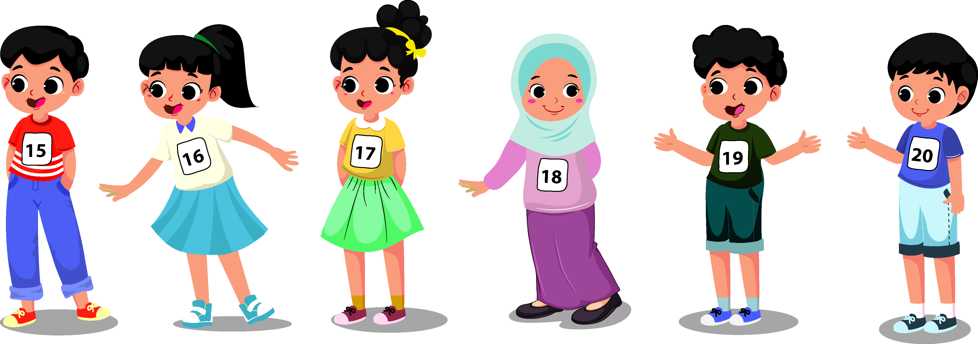
Bilangan 17 lebih dari 15.
Bilangan 15 kurang dari 17.
Jadi, 17 > 15 atau 15 < 17.
Bilangan juga dapat diurutkan.
Setiap anak memakai kaus bernomor.

Slide 25
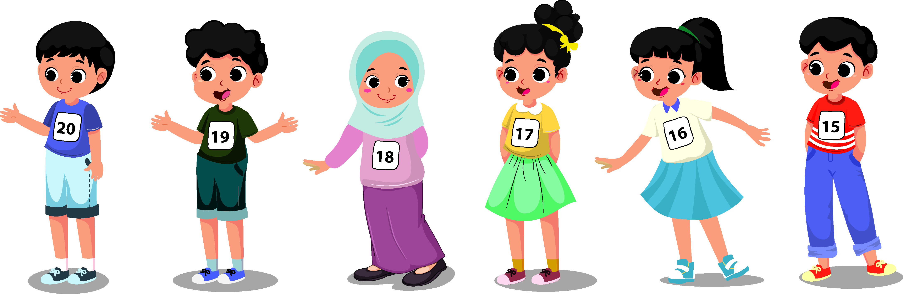
Mereka berdiri urut dari nomor terkecil.
Semakin ke kanan, nomornya semakin besar.
Perhatikan gambar berikut.
Setiap anak berdiri urut dari nomor terbesar.
Semakin ke kanan, nomornya semakin kecil.

Slide 26


C. Nilai Tempat Bilangan sampai 20
Perhatikan gambar berikut.
16 =
1 puluhan
+
6 satuan
=
10
+
6

Slide 27
Pada bilangan 16, setiap angka memiliki nilai yang berbeda tergantung tempatnya.
16
satuan, nilainya 6
puluhan, nilainya 10

Slide 28




D. Penjumlahan Bilangan dengan Hasil sampai 20
Ada 8 balon.
Ditambahkan lagi 6 balon.
Jumlah balon menjadi 14 balon.

Slide 29



8
+
6
=
14

Slide 30

Hasil penjumlahan tersebut juga dapat ditentukan dengan menghitung maju secara urut.
8
9
10
11
12
13
14
16
1
2
3
4
5
6
Jadi, 8 + 6 = 14.

Slide 31
Penjumlahan bilangan dua angka juga dapat dilakukan secara bersusun.
Cara bersusun panjang
12 = 10 + 2
3 = 3
Pisahkan puluhan dan satuan.
Lakukan penjumlahan pada setiap nilai tempat bilangan.
+
= 10 + 5
= 15

Slide 32

Cara bersusun pendek
12
3
+
15
Satuan ditambah satuan, 2 + 3 = 5
Puluhan ditambah puluhan, 1 + 0 = 1
Jadi, 12 + 3 = 15.

Slide 33
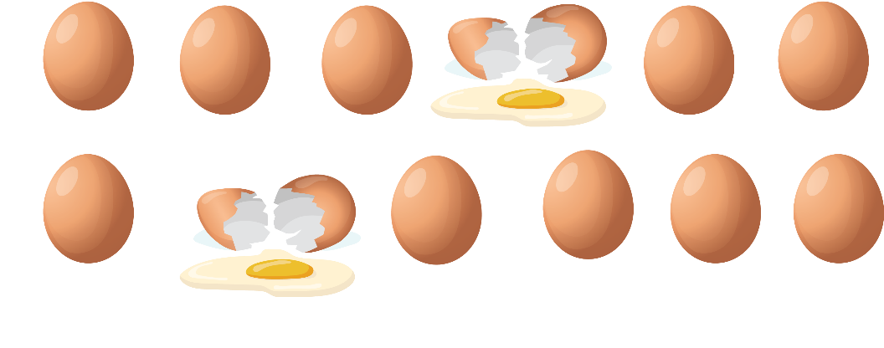
E. Pengurangan Bilangan dengan Hasil sampai 20
Ada 12 telur.
Sebanyak 2 telur pecah.
Tersisa 10 telur yang masih utuh.
Jadi, 12 – 2 = 10.

Slide 34
Hasil pengurangan tersebut juga dapat ditentukan dengan menghitung mundur secara urut.
8
9
10
11
12
2
1
Jadi, 12 – 2 = 10.

Slide 35
Pengurangan bilangan dua angka juga dapat dilakukan secara bersusun.
Cara bersusun panjang
15 – 4 = . . .
15 = 10 + 5
Pisahkan puluhan dan satuan.
Lakukan pengurangan pada setiap nilai tempat bilangan.
4 = 4
–
= 10 + 1
= 11

Slide 36
Cara bersusun pendek
15
4
–
11
Satuan dikurangi satuan, 5 – 4 = 1
Puluhan dikurang puluhan, 1 – 0 = 1
Jadi, 15 – 4 = 11.

Slide 37
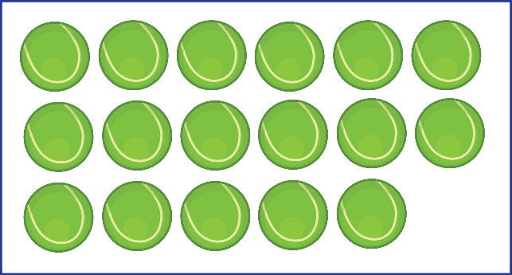
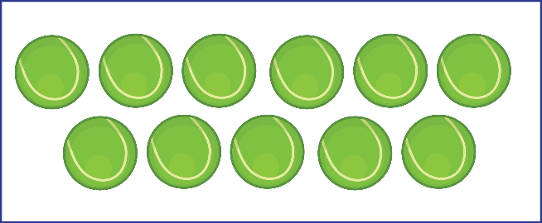
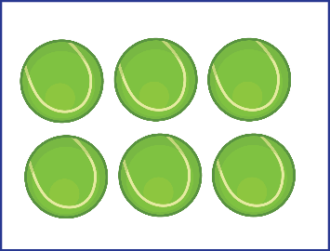
F. Soal Cerita Penjumlahan dan Pengurangan
Perhatikan contoh berikut.
Sebuah kotak berisi 11 bola tenis.
Dimasukkan lagi 6 bola tenis.
Beberapa jumlah bola tenis dalam kotak sekarang?
Penyelesaian:
11
+
6
=
17

Slide 38
Penyelesaian dengan cara bersusun:
11
6
+
17
Jadi, jumlah bola tenis dalam kotak sekarang ada 17 bola.

Slide 39
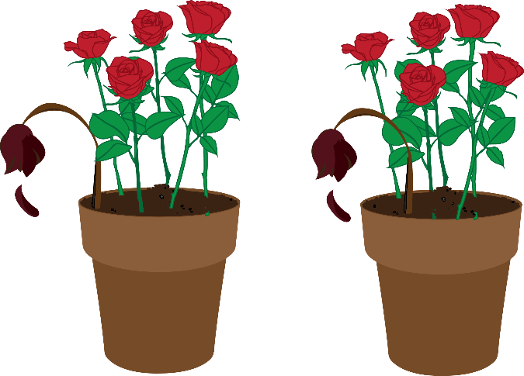
Perhatikan contoh berikut.
Ada 12 bunga mawar di pekarangan.
Sebanyak 2 bunga mawar telah layu.
Berapa tangkai bunga mawar yang tidak layu?
Penyelesaian:
12 – 2 = 10

Slide 40
Penyelesaian dengan cara bersusun:
12
2
–
10
Jadi, bunga mawar yang tidak layu ada 10 tangkai.

